Slide 1
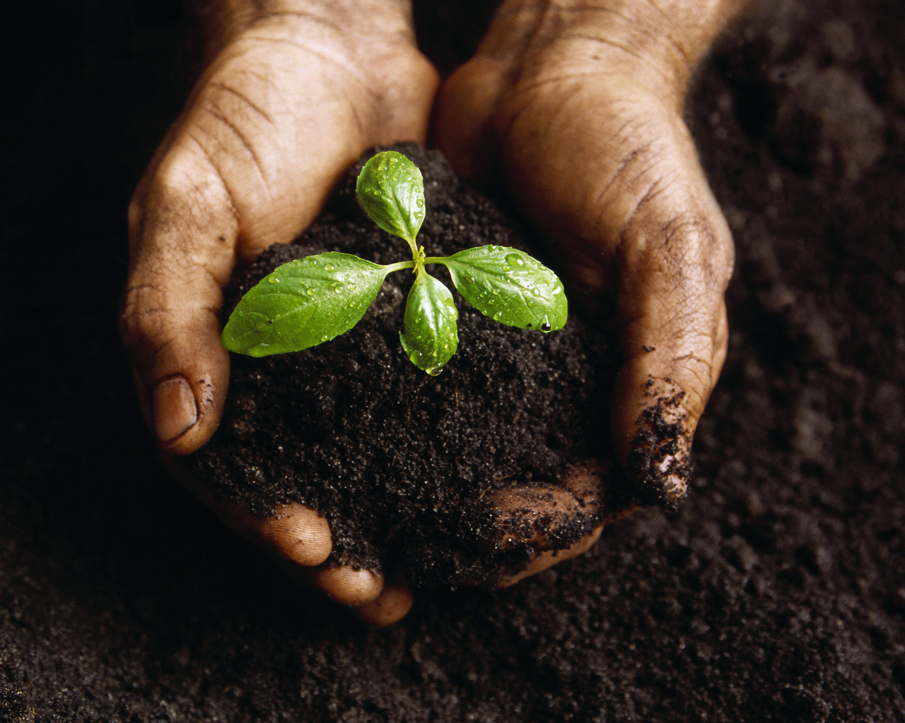
Vom continua să cultivăm o sămânță pe care Isus a așezat-o în inima noastră ...
Cele şapte Fapte de Milostenie Trupească
Notes:
Per inserire questa diapositiva nella presentazione
Salvare il modello come presentazione (file con estensione ppt) nel computer.
Aprire la presentazione che conterrà la diapositiva con l'immagine.
Nella scheda Diapositive posizionare il punto di inserimento dopo la diapositiva che precederà la diapositiva con l'immagine. (Assicurarsi di non selezionare una diapositiva. Il punto di inserimento deve trovarsi tra le diapositive.)
Nel menu Inserisci fare clic su Diapositive da file.
Nella finestra di dialogo Ricerca diapositive fare clic sulla scheda Trova presentazione.
Fare clic su Sfoglia, individuare e selezionare la presentazione che contiene la diapositiva con l'immagine e quindi fare clic su Apri.
Selezionare la diapositiva con l'immagine nella finestra di dialogo Diapositive da file.
Selezionare la casella di controllo Mantieni formattazione originale. Se non si seleziona questa casella di controllo, la diapositiva copiata erediterà la struttura della diapositiva precedente nella presentazione.
Fare clic su Inserisci.
Fare clic su Chiudi.

Slide 2
Cele şapte fapte de milostenie trupească
Să-i hrănim pe cei flămânzi.
Să-le dăm de băut celor însetaţi.
Să-i îmbrăcăm pe cei goi.
Să-i adăpostim pe cei fără locuinţă.
Să-i vizităm pe cei infirmi şi bolnavi.
Să-i vizităm pe cei închişi.
Să-i îngropăm pe cei morţi

Slide 3
1. Să-i hrănim pe cei flămânzi

Slide 4
Maica Tereza îi ajuta pe săracii din Calcutta

Slide 5
Mulţi copii mor şi astăzi de foame în lumea întreagă,

Slide 6
dar eu adesea spun: „Asta nu-mi place!”

Slide 7
Există persoane atât de sărace încât caută de mâncare în coşul de gunoi...

Slide 8
… mănâncă ceea ce noi am aruncat,

Slide 9
“dar eu ce pot să fac?”
Poate că nu ai bani pentru a oferi, dar sunt atâtea moduri de a ajuta!

Slide 10
În Anului Milostirvirii poţi renunţa să cumperi câteva pechete de gumă, bomboane, chips-uri şi să oferi suma economisită unui sărac. Vei vedea cât va fi de mulţumit şi apoi cât de fericit şi mulţumit vei fi şi tu!

Slide 11
2. Să-le dai de băut celor însetaţi

Slide 12
Mulţi copii în lume nu au apă pentru a bea şi pentru a se spăla

Slide 13
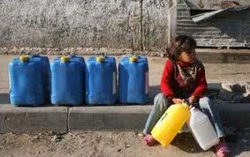
trebuie să meargă mulţi kilometri pentru a găsi apă
şi să obosească pentru a o aduce acasă.

Slide 14
Pentru mine este atât de uşor să deschid robinetul şi să o beau în casă...
Mulţumesc, Doamne, pentru apa care îmi potoleşte setea!

Slide 15
E atât de frumos să mă pot spăla!!!
Mulţumesc, Doamne, pentru apa cu care mă pot spăla. Învaţă-mă să nu o risipesc!

Slide 16
3. Îmbracă-i pe cei goi

Slide 17
Dulapul meu e plin de haine de toate felurile şi culorile ...

Slide 18
Alţii, din contra, se îmbracă cu hainele pe care eu le-am aruncat...

Slide 19
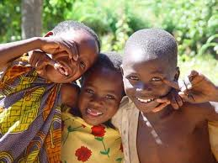
Eu am atâtea haine la modă …
… dar aceste haine nu mă ajută să fiu fericit!

Slide 20
“Dar eu ce pot să fac?”
Ei bine, de exemplu, îmi voi aminti să nu râd de nimeni pentru modul în care e îmbrăcat ...
Şi, poate, aş putea oferi câteva haine încă frumoase pe care le am în dulapul meu pentru a-l face fericit pe un altul ...

Slide 21
4. Să-i adăpostim pe cei fără locuinţă

Slide 22
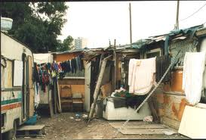
În lume, multe persoane nu au o casă …
sau nu au una frumoasă, aşa cum ai tu.

Slide 23
Unii au pierdut-o din cauza războiului.

Slide 24
Şi în satele şi oraşele noastre unii locuiesc pe sub poduri sau în barăci...
Nu toţi am avut acelaşi noroc …
aşa că nu judeca!

Slide 25
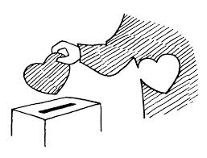
Ajută-mă, Doamne, să fiu mulţumit de casa mea, învaţă-mă să nu-mi fie teamă de cei care locuiesc pe stradă, ci să fiu gentil şi să-i ajut cum pot ...

Slide 26
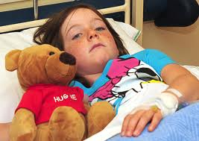
5. Să-i vizităm pe cei infirmi
şi bolnavi

Slide 27
Doamne, îmi pare atât de rău pentru cei care sunt bolnavi, care nu se pot juca şi nu pot alerga asemenea mie ... dar eu ce pot să fac?

Slide 28
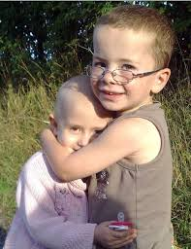
Poţi să împarţi cu ei bucuria ta şi le poţi oferi o îmbrăţişare caldă.

Slide 29
6. Să-i vizităm pe cei închişi

Slide 30
Există persoane care au greşit, dar trebuie să ispăşească vina lor mult timp ...

Slide 31
Alteori sunt doar pe jumătate vinovaţi ...

Slide 32
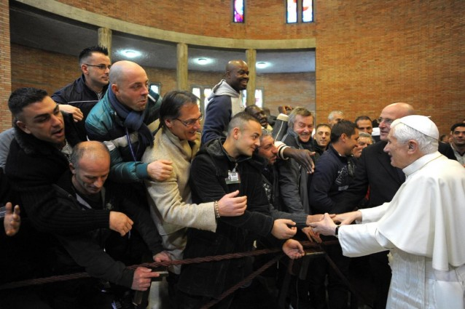
Doamne, învaţă-ne să iertăm ...
să oferim încredere şi să dăm speranţă chiar şi celor care au greşit ...
Papa Benedict vizitează
închisoarea Rebibbia

Slide 33
7. Să-i îngropăm pe cei morţi

Slide 34
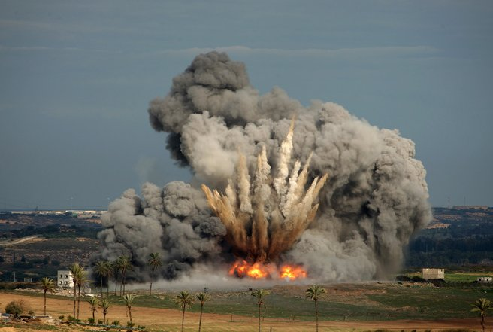
Doamne, pentru mulţi viaţa unui om valorează atât de puţin ...
ne-am obişnuit atât de mult cu morţii încât am devenit indiferenţi ...

Slide 35
Dar tu aminteşte-ne ... Viaţa este darul cel mai important pe care ni l-ai făcut şi, de aceea, celebrăm moartea prin care ne întoarcem la tine purtând roadele noastre...

Slide 36
Adevăr vă spun: tot ce aţi făcut unuia dintre fraţii mei mai mici, mie mi-aţi făcut Mt. 25,40

Slide 37
Mie mi-aţi făcut!!!

